Slide 1
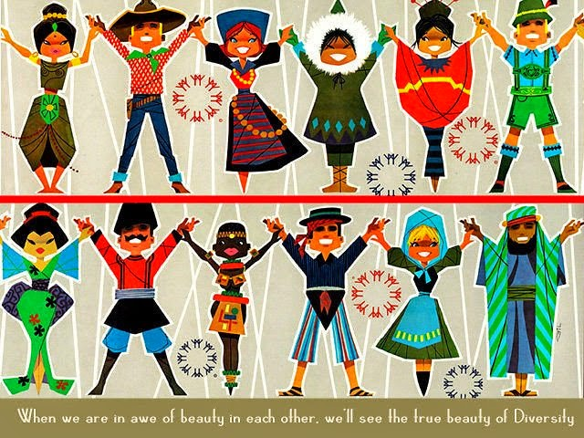
Ethnic, Racial, and Religious Subcultures
Olivia Ariantje Josephine – PSI
Hanata Dara - DKV

Slide 2
Outline
Subcultures and Consumer Identity
Ethnic and Racial Subcultures
Religious Subcultures

Slide 3
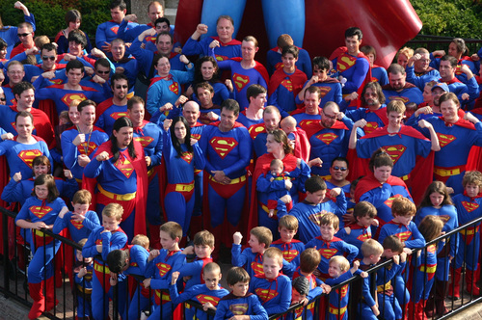
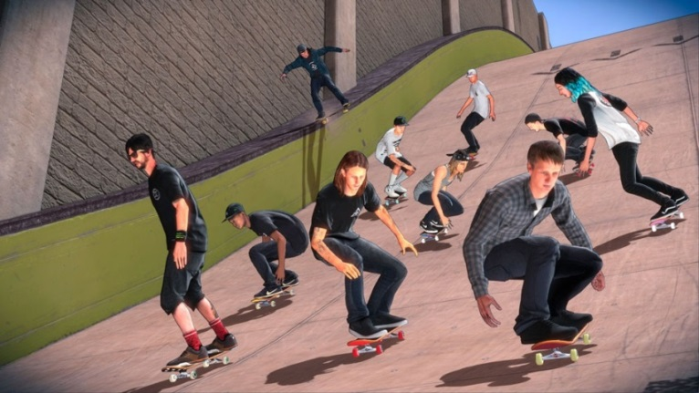
Subcultures and Consumer Identity
Subcultures adalah kelompok yang anggotanya saling berbagi kepercayaan dan pengalaman umum yang membedakan mereka dengan budaya lain.
Subcultures :
Umur
Ras
Etnis
Agama
Identifikasi dengan suatu aktivitas, dll.

Slide 4
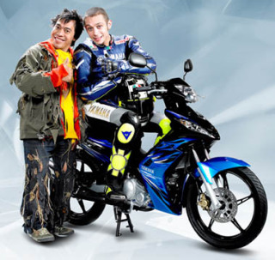
Ethnic and Racial Subcultures
Ethnic Subcultures adalah sekelompok konsumen yang disatukan oleh kesamaan budaya atau genetik, dan diidentifikasi oleh anggotanya atau orang lain sebagai kategori yang dapat dibedakan.
Notes:
Contoh iklannya → Iklan yamaha komeng dan rossi. Si rossi ngomong pake bahasa indonesia

Slide 5
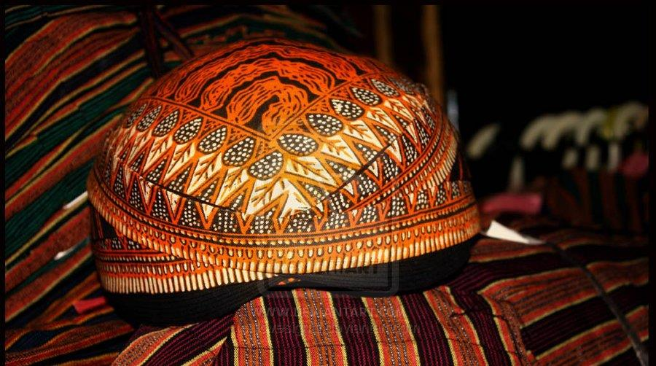
Ethnicity and Marketing Strategies
Keanggotaan dalam suatu subkultur penting dalam membentuk kebutuhan dan keinginan masyarakat.
Cara memasarkan suatu produk atau jasa harus terstruktur sesuai dengan perbedaan subkultur yang ada.
High-context culture
Anggota kelompok cenderung terikat dan cenderung menyimpulkan makna sulit untuk diucapkan. Simbol dan gestur membawa inti dari suatu pesan.
Notes:
High context → Orang Jawa → Simbol dan gesturnya sedikit tapi memiliki banyak makna → Dari corak batik, dll.
Low-context → Orang Betawi → Apa aja diomongin.
Keanggotaan dalam etnis subkultur → Jenis dan level pemaparan media, preferensi terhadap makanan dan pakaian, perilaku politik, aktivitas di waktu luang, dan kesediaan untuk mencoba produk baru.

Slide 6
Is Ethnicity a Moving Target?
Produk yang dipasarkan dengan menggunakan etnis sebagai daya tarik tidak dimaksudkan hanya untuk konsumsi etnis tersebut.
De-ethnicisation → Proses dimana sebuah produk yang awalnya terkait dengan etnis tertentu terlepas dari etnis tersebut dan dipasarkan kepada subkultur lainnya.
The Asian-Australian Subculture
New Ethnic Groups

Slide 7
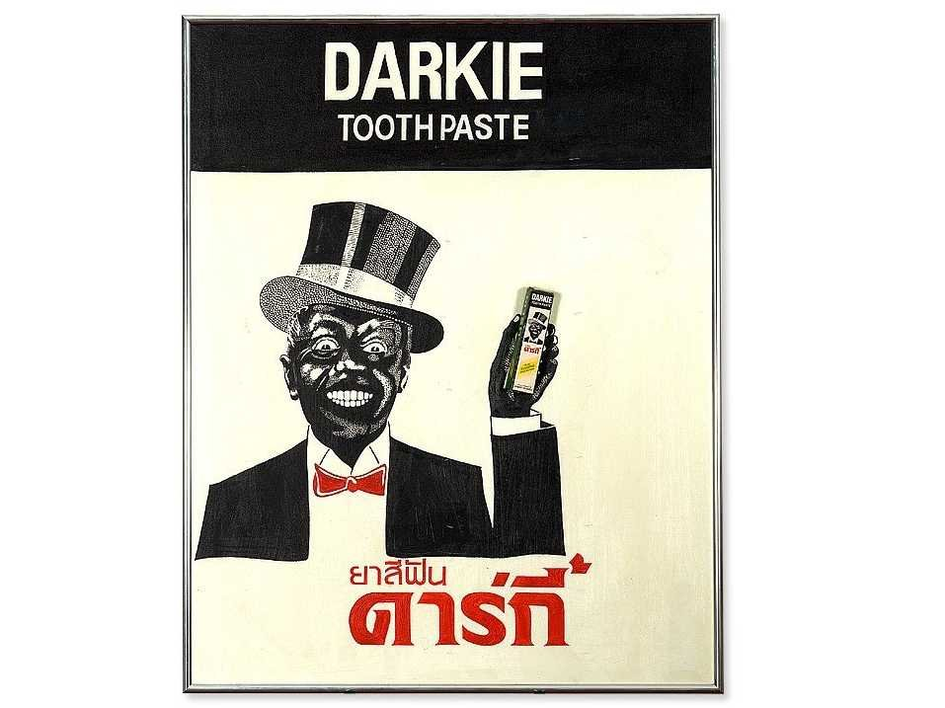
Ethnic and Racial Stereotypes
Banyak subkultur memiliki stereotip kuat yang berkaitan dengan mereka. anggota subkelompok dianggap memiliki sifat-sifat tertentu, meskipun asumsi ini sering keliru.
Di masa lalu, pemasar telah menggunakan simbolisme etnis sebagai singkatan untuk mengkonotasi atribut produk tertentu.
Penggunaan halus (dan kadang-kadang tidak begitu halus) stereotip etnis di film menggambarkan bagaimana media dapat mengabadikan asumsi tentang kelompok-kelompok etnis atau ras.

Slide 8
Acculturation : Understanding Cultural identity
Acculturation : proses social gerakan dan adaptasi terhadap salah satu negara lingkungan budaya oleh orang dari negara lain.
Acculturation agents : individu atau institusi yang membantu konsumen untuk belajar cara menavigasi di lingkungan baru.
Gerakan mengacu pada faktor-faktor yang memotivasi orang untuk mencabut diri dari satu lokasi fisik dan pergi ke yang lain.
Ethnic Pluralism : kelompok-kelompok etnis yang berbeda dari arus utama dalam berbagai derajat dan bahwa adaptasi terhadap masyarakat yang lebih besar terjadi selektif
Progressive learning model : orang secara bertahap belajar budaya baru ketika mereka semakin sering berhubungan dengan itu

Slide 9
RELIGIOUS SUBCULTURES
THE RISE OF SPIRITUALITY
OLD AND NEW RELIGIOUS
THE
IMPACT OF
RELIGION ON CONSUMPTION

